Slide 1
Kore tarihi
MÖ. 2333 yılından
MS. 1910 Yılına

Slide 2
Genel Kronoloji
Gojoseon
Wiman Gojoseon
Jin
HanSaGun 漢
SamHan 韓
Mahan
Jinhan
Byeonhan

Slide 3
Genel kronoloji
Goguryeo
Silla
Baekje
Birleşik Silla
Balhae
Goryeo
Joseon
Gaya
3 Krallık
DaeHanJeGuk

Slide 4
Gojoseon

Slide 5
Gojoseon 고저선
MÖ 2333 – MÖ 108
Dangun / Çinli komutan Wi Man
Kore’nin efsanevi ilk devleti
Özellikle son dönemlerinde detaylı bilgi

Slide 6
Jın

Slide 7
Jın 진
MÖ 4.YY – MÖ 2.YY
Kore Yarımadasının güneyinde kurulan ilk devletlerden
Detaylı kayıt yoktur
Çok sayıda şehir devletinden oluşan konfederasyon
Japon ve Kore kültürlerinin karışımı
Sonrasında kurulan 3 Han devleti Jin devletinin devamı olduklarını savunmuştur

Slide 8
Buyeo

Slide 9
Buyeo 부여
MÖ 2.YY – MS 494
Kral Hae Mo-su (Jumong’un babası: Goguryo ve Bekje’nin atası)
Çin’in Doğu Han Hanedanlığı ile ilişkileri
Xianbei ve Goguryo ile çekişmeleri
Goguryeo’nun vasalı
Bekje ve Goguryo’nun, Buyo’nun devamı
Sonu:

Slide 10
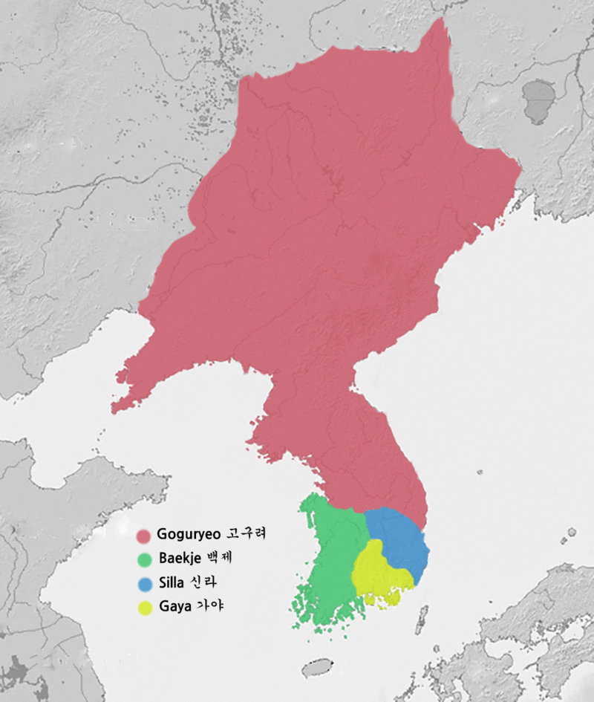
삼국 시대 3 Krallık
Goguryo – bekce – şilla - gaya

Slide 11
삼국사기 Samguk sagı
1145
Goryeo Kralı Injong dönemi
Kaleme alan: Kim Busik
Goguryeo – Silla – Baekje dönemleri
Koreliler tarafından kaleme alınan en eski Kore tarihi kayıtları
50 kitaptan oluşmaktadır

Slide 12
goguryeo

Slide 13
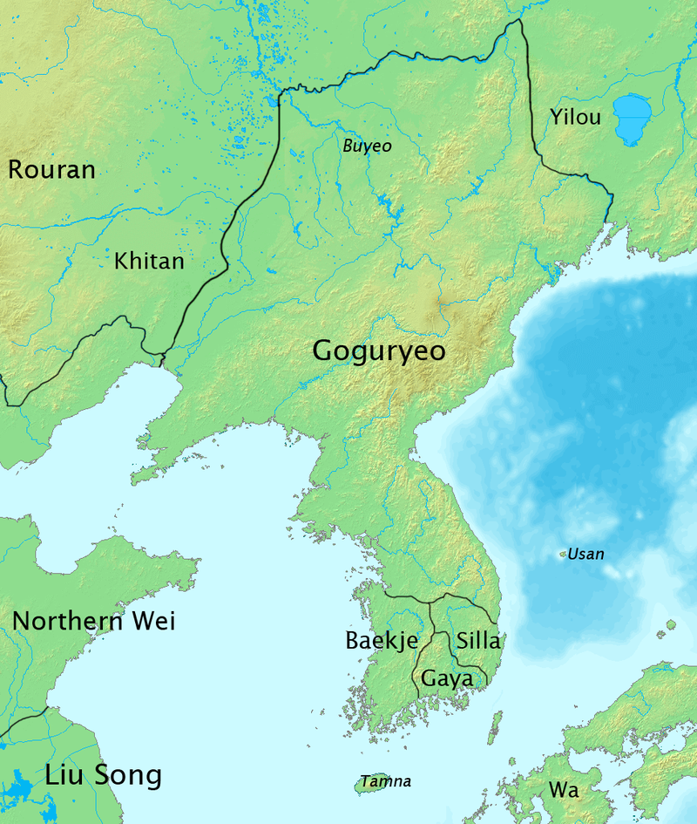
Goguryeo 고구려
MÖ 37 – MS 668
Jumong – Bojang
Kuzey/Batı’da Çin, Güney’de de Bekce ve Şilla
372 yılında Budizm devlet dini
372: Daehak (Konfiçyüsçülük)
373 yılında ilk kanun ilanı
Çin kültürünün etkilerinde artış
Sonu: Tang ve Şilla güçleri

Slide 14
Gaya

Slide 15
Gaya 가야
MS 42 – MS 562
Suro – Doseolji
Byeonhan’ın devamı
Önemli demir kültürü
Japonya ile ticaret
Şilla tarafından son verilme

Slide 16
Baekje

Slide 17
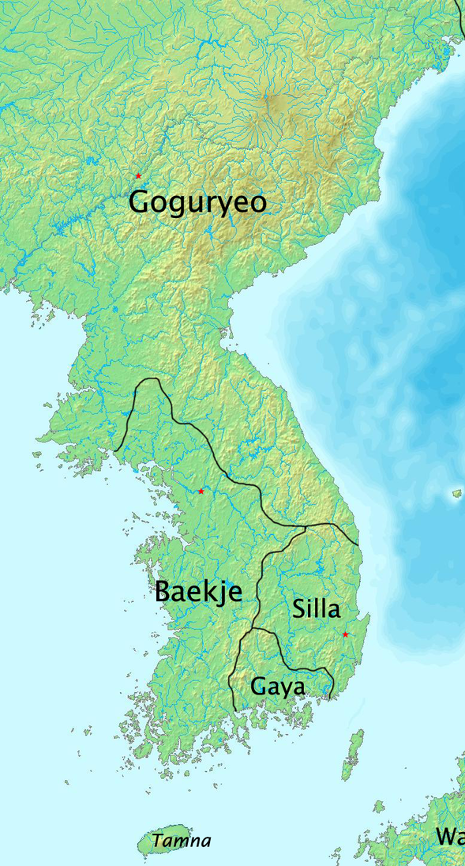
Baekje 백제
MÖ 18 – MS 660
Onjo – Uija
Mahan’ın devamı
Çin ve Japonya ile ticaret
Şilla ve Japonya ile evlilik bağları
Japonya’ya kültür ihracatı
Kral Chimnyu (384-385): Budizm
538 yılında devlet adı: Güney Buyo
Sonu: Şilla ve Tang

Slide 18
balhae

Slide 19
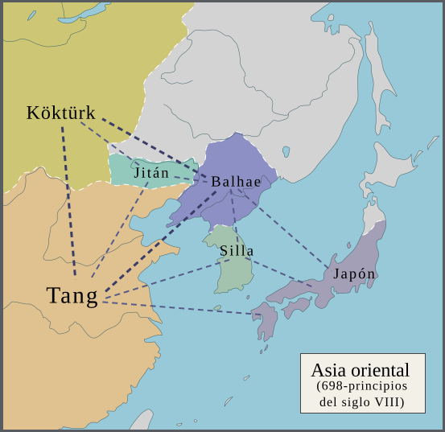
Balhae 발해
698 – 926
Dae Jo-yeong – Dae Inseon
İlk kuruluşu Jin Devleti
Şilla ve Tang saldırılarına karşı işbirliği: Göktürk ve Japonlar
Sonu: Hitaylar

Slide 20
Sılla

Slide 21
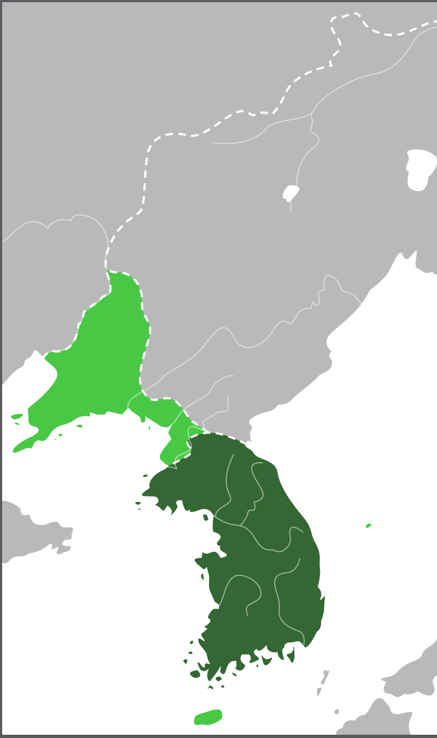
Sılla 신라
MÖ 57 – MS 935
Hyeokgeose – Gyeongsun
Jinhan’ın devamında
Kral Jijeung: Saroguk->Şilla
Kral ünvanı
Kral Beopheung: Budizm
Kral Gyoengsun gönüllü olarak Goryo’ya teslim olur

Slide 22
goryeo

Slide 23
Goryeo 고려
918 – 1392
Taejo Wang Geon – Gongyang
Gungye: Sonraki Goguryeo-> Majin-> Taebong-> Goryeo: Taejo
1231-1259; 1270-1356 Moğollar
Batı’da Kore adının kaynağı
Baskı tekniği ve Budizm’in altın çağı

Slide 24
joseon

Slide 25
Joseon 조선
1392 – 1897
Taejo(Yi Song-gye) / Gojong
Günümüz Kore sınırları
Budizm -> Konfüçyüsçülük
Japon İstilası: 1592-3/1596-7
Mançu İstilaları: 1627/1636-7
Dışa kapalılık - 1876 Dışa açılma
Gabo reformları
Sonu: Yeni İmparatorluk ilanı

Slide 26
Büyük han imparatorluğu

Slide 27
Dehan jeguk 대한제국
1897–1910
Gojong > Sunjong
Japonların baskıları ve Kreliçe Min’in öldürülmesi
Rus Büyükelçiliğine sığınma
Doksu Sarayına dönüp Gwangmu adı ile imparatorluk ilanı
Rus-Japon arasında kalma
1905 Ilsa Ant. – Himaye
1910 İlhak Ant. – Japon İmp.

